Slide 1
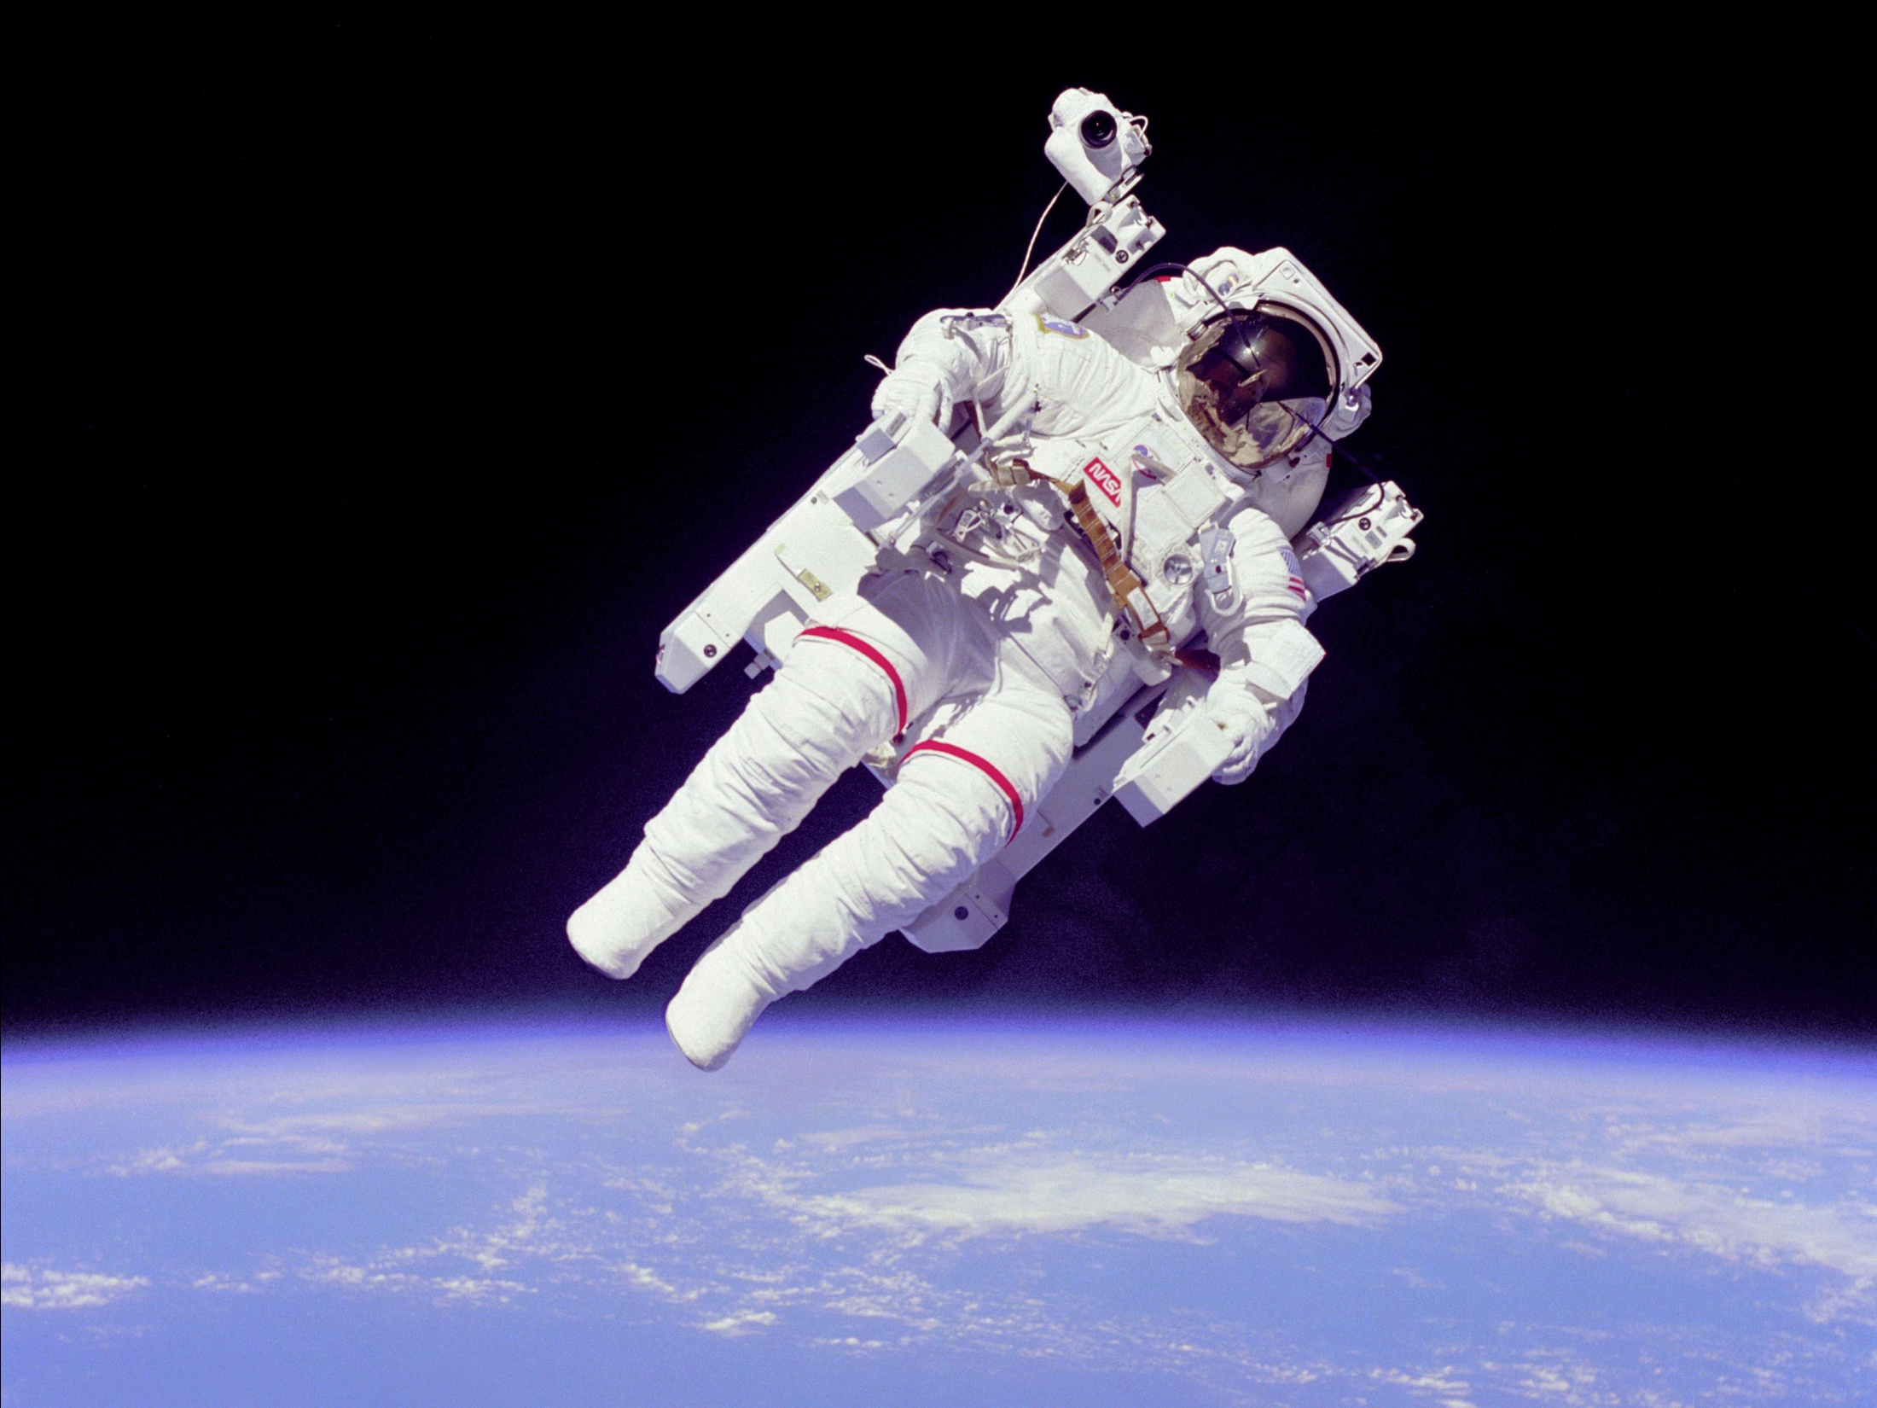
军用航天技术

Slide 2
军用航天技术的分类
运载火箭技术
军用卫星类型
侦察卫星
通信卫星
导航卫星
测地卫星
气象卫星
攻击卫星（反卫星、对空、对地……）
载人航天器

Slide 3
运载火箭技术
按使用能源分：
化学火箭
固体火箭
液体火箭
固液混合型推进剂火箭
核火箭
电火箭
光火箭
运载火箭最初均由弹道导弹改装而来
最早发射现代火箭的国家是德国

Slide 4
火箭技术的发展趋势
按适用及可靠的原则设计
研制新型火箭（现有改进/全新）
发展载人兼运货及运货专用的两种火箭
捆绑助推器
芯级普遍采用大推力液氢液氧发动机
固体与液体助推器并用
主要使用碳氢类燃料，淘汰有毒推进剂
助推器与芯级贵重部件重复使用
重视发展小型运载火箭（固体）

Slide 5
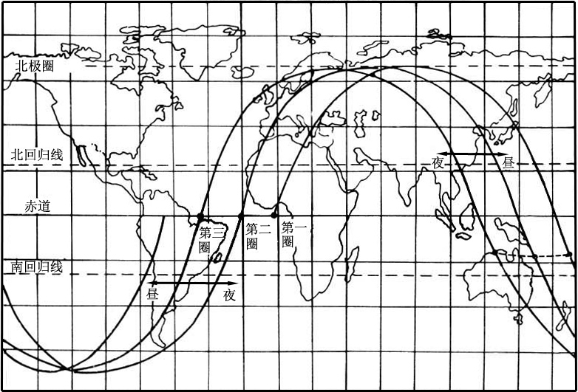
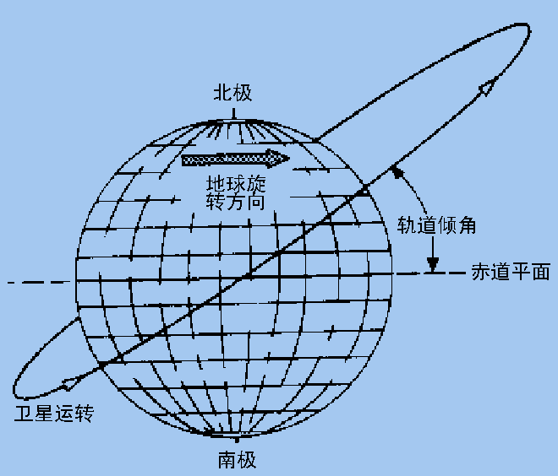
卫星的轨道倾角与星下点轨迹
轨道倾角：卫星的运行平面与地球赤道平面之间的夹角
星下点：轨道上的卫星与地心连线在地球表面上的交点

Slide 6
两种特殊轨道
地球同步轨道(GEO)
位于赤道轨道，高度35786千米
可能运行于该轨道的军用卫星有：
通信卫星、电子侦察卫星、气象卫星、导航卫星（北斗），成像侦察卫星（目前仅中国高分四号）
太阳同步轨道(SSO)
一种逆行轨道，卫星的轨道平面绕地球自转轴的旋转方向、角速度与地球绕太阳公转的方向和角速度相同

Slide 7
军用卫星
含义：以军事意图为目的的各种环绕地球运行的无人航天器的总称。
按用途分类：
军事侦察卫星
军用通信卫星
军用导航卫星
军事测地卫星
军事气象卫星
反卫星卫星

Slide 8
侦察卫星
目的：获取各种军事情报
特点：速度快、范围广、限制少、生存能力强等
类别：
成像侦察卫星
电子侦察卫星
导弹预警卫星
海洋监视卫星
核爆炸监视卫星

Slide 9
成像侦察卫星
从空间获取军事情报的主要手段
按原理：分光学成像与雷达成像卫星两大类
按用途：分普查型与详查型两类
卫星地面分辨力S：
H——卫星轨道高度(m)
F——相机焦距(m)
R——照相系统分辨力(线对/mm)
目前最高分辨率：光学0.1m，雷达0.3m
美国的 Keyhole（锁眼）是光学成像侦察卫星， Lacrosse（长曲棍球）是雷达成像侦察卫星

Slide 10
光学与雷达成像侦察卫星比较
项目 | 光学成像 | 雷达成像
分辨力 | 较高 （最高0.1m） | 较低 （最高0.3m）
易受天气影响 | 是 | 否
识别伪装能力 | 差 | 较好
代表卫星 | 锁眼 (Keyhole） | 长曲棍球 (Lacrosse)

Slide 11
成像侦察卫星
局限性：
只能沿预定轨道飞行，无法跟踪运动目标
获得的情报在时间上不连续
照相侦察卫星受气象影响较大，夜间侦察效果差
存在侦察空白
回收侦察照片技术较复杂（电子成像方式可避免此问题）

Slide 12
电子侦察卫星
目的：侦收敌方电子设备的电磁辐射信号以获取军事情报
任务：
侦察敌方雷达的位置、使用频率等参数（为战略轰炸机、导弹突防和电子干扰提供数据）
探测敌方军用电台和发信设施的位置（以便窃听和破坏）

Slide 13
导弹预警卫星（DSP）
目的：利用红外探测等遥感装置，测量敌方战略导弹的发射与飞行参数，并进行报警
当前问题：
只能监视导弹飞行的主动段
只能探测飞出稠密大气层的导弹
不能完全排除虚警
美国：
NMD系统的重要组成部分之一
搭载在GPS卫星上

Slide 14
海洋与核爆炸监视卫星
海洋监视卫星的目的：
监视全球水面舰只和水下潜艇的活动
有时提供舰船之间、舰岸之间的通信
核爆炸监视卫星的目的：
监视大气层及外层空间的核爆炸

Slide 15
反卫星侦察的方法
掌握卫星运行规律，实施机动规避
针对卫星侦察手段，改变活动方式
研究图像分析过程，加强伪装隐蔽
破坏卫星系统

Slide 16
例题
侦察卫星运行高度越高，则侦察范围越大，故高度越高越好。
(.F.)
影响照相侦察卫星分辨力的因素有：
a. 轨道倾角 b. 相机焦距
c. 感光材料分辨率 d. 卫星速度
(bcd)
某成像侦察卫星的轨道倾角为60º，则它一天内观察某一固定目标的最大次数为：
a、1次 b、2次 c、17次 d、18次
(b)

Slide 17
军事通信卫星
1960年8月，美国发射了第一颗通信用卫星“回声1号”，直径30米。实为镀铝塑料薄膜制成的气球（并非实用的通信卫星）
1963年2月，美国发射第一颗地球同步轨道通信卫星
1976年美国开始研制跟踪和数据中继卫星（TDRS）

Slide 18
军事通信卫星
在军事通讯中起着越来越大的作用
特点：
覆盖范围大
通信距离远
通信容量大
传输质量高
机动性和生存能力强

Slide 19
军事导航卫星
在轨运行：
美国：Global Positioning System
俄罗斯：GLONASS
中国：“北斗”（亚太区域导航）
正在研制，尚未投入运行：
欧盟：Galileo

Slide 20
军事测地卫星
目的：
测定地球的形状及大小、地球重力场的分布、地面的城市、村庄和军事目标的地理位置等。
特点：
周期短、精度高

Slide 21
天基武器系统
含义：
攻击敌方航天器用的卫星及卫星平台
分类：
反卫星武器系统
定向能（激光、粒子束、微波等）武器系统
空间反弹道导弹武器系统

Slide 22
载人航天器
载人飞船（宇宙飞船）
航天站（又称太空站、空间站）
航天飞机
充当太空间谍
作为侦察、通信、导航等军用卫星的理想运载器和发射场
担负拦截和捕获太空“敌人”等军事任务
充当太空武器的理想试验基地
充当太空维护（加“油”、维修）站和转运站

Slide 23
空间站
1971年，前苏联发射“礼炮-1号”，美国73年实施“天空实验室”计划
国际空间站
由美国、俄罗斯、欧洲航天局、日本、加拿大等建造
原预计2007年建成（现已严重滞后）
建成后总重420吨，工作寿命10～15年，最多可接纳6～7名航天员
6个实验舱可提供40个研究机柜和110千瓦的电能

Slide 24
例题
可能运行在地球同步轨道的军用卫星有：
a. 成像侦察卫星 b. 电子侦察卫星
c. 气象卫星 d. 通信卫星
（abcd)
可具有军事用途的航天器有：
a. 人造地球卫星 b. 航天飞机
c. 空间站 d. 深空探测器
（abc）

